Slide 1

КАЛИНИНГРАДСКАЯ ОБЛАСТЬ

Slide 2
Основные направления
Модернизация содержания и технологий формирования предметных, метапредметных, личностных результатов в рамках предметной области (география, технология, искусство, обществознание, физическая культура)
Модернизация организационно-технологической инфраструктуры и обновление фондов школьных библиотек
Повышение квалификации учителей по метапредметным компетенциям
Создание и поддержка сетевых сообществ педагогов по учебным предметам

Slide 3
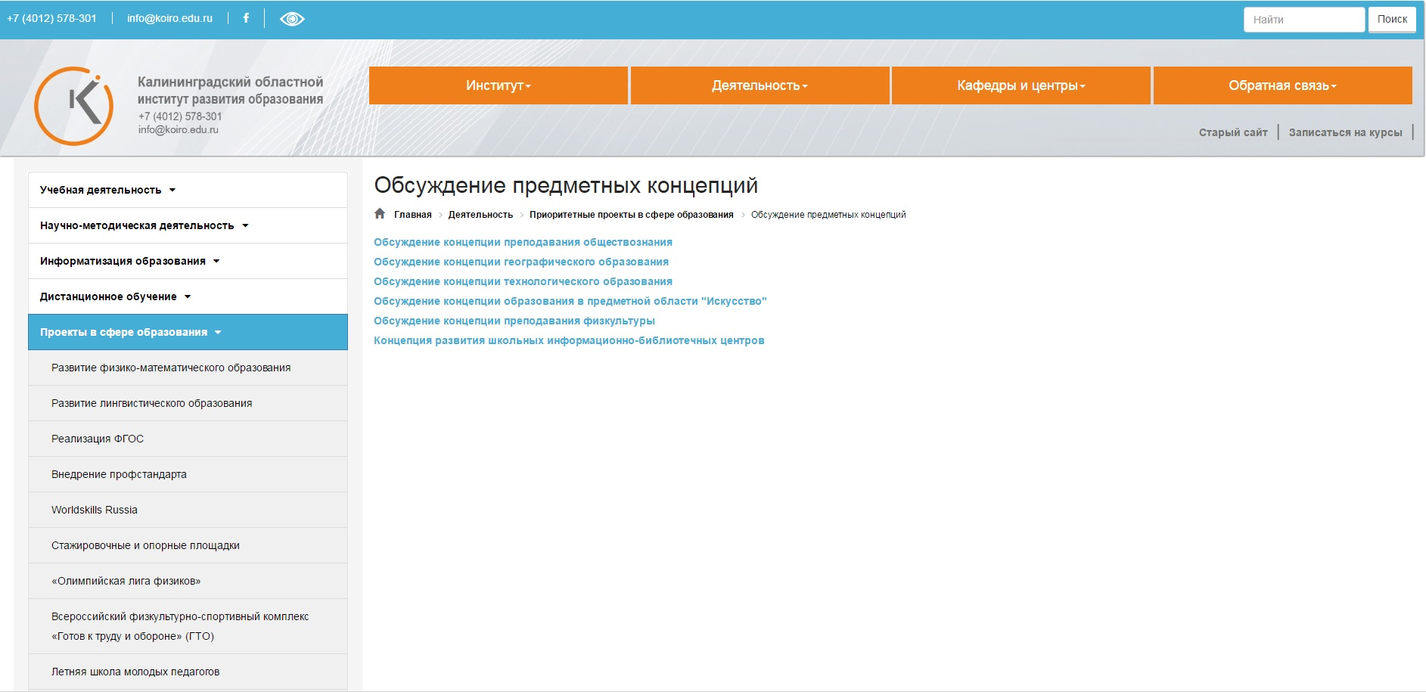
Обсуждение предметных концепций
Дистанционная площадка

Slide 4
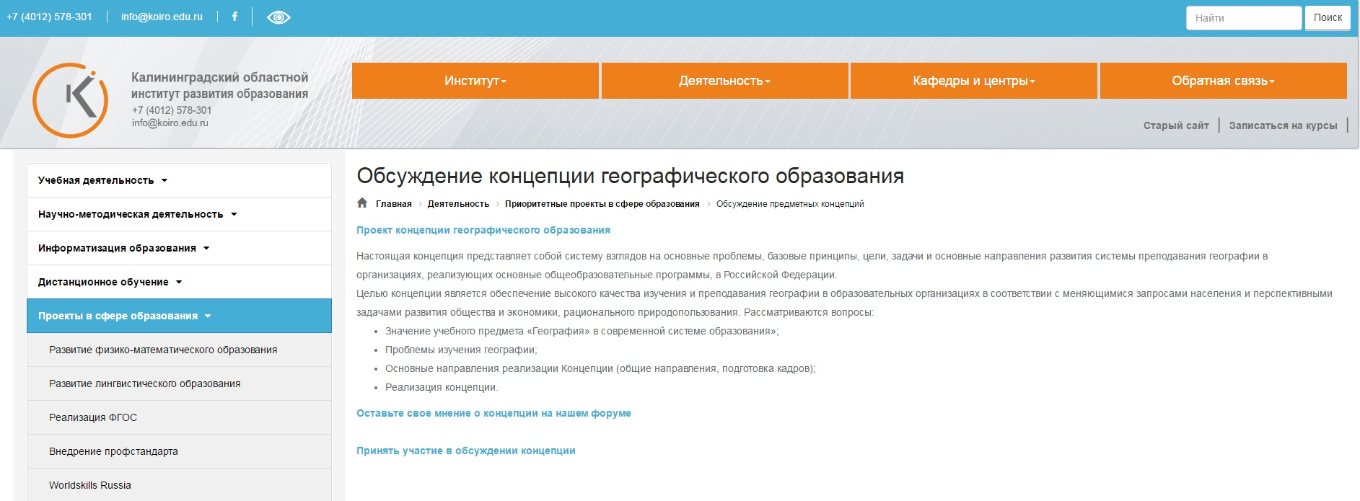
Обсуждение предметных концепций
Дистанционная площадка

Slide 5
Обсуждение предметных концепций
Очное обсуждение
Дата | Наименование мероприятия
04-06 июля 2016 | Проведение публичного экспертного обсуждения проекта Концепции развития географического образования в Российской Федерации в рамках межрегионального форума учителей географии
22 августа 2016 | Проведение публичного экспертного обсуждения проекта Концепции преподавания обществознания в Российской Федерации в рамках областного методического семинара «Переход на новые концепции преподавания истории и обществознания: вызовы и решения»
23 августа 2016 | Проведение публичного экспертного обсуждения проекта Концепции модернизации содержания и технологий преподавания учебного предмета «Физическая культура» в рамках регионального круглого стола «Пути решения проблем модернизации содержания и технологий преподавания физической культуры в общеобразовательных организациях»
26 сентября 2016 | Проведение публичного экспертного обсуждения проекта Концепции преподавания предметной области «Искусство»
29-30 сентября 2016 | Проведение публичного экспертного обсуждения реализации Концепции математического образования в рамках межрегиональной конференции «Реализация концепции математического образования: опыт, проблемы, перспективы»

Slide 6
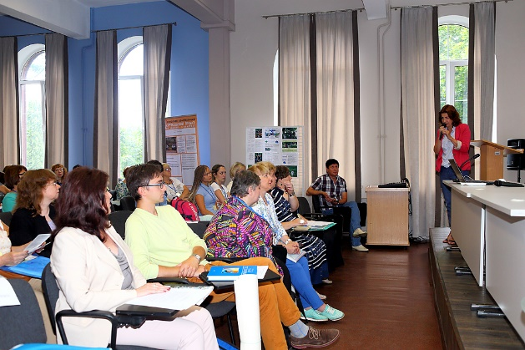
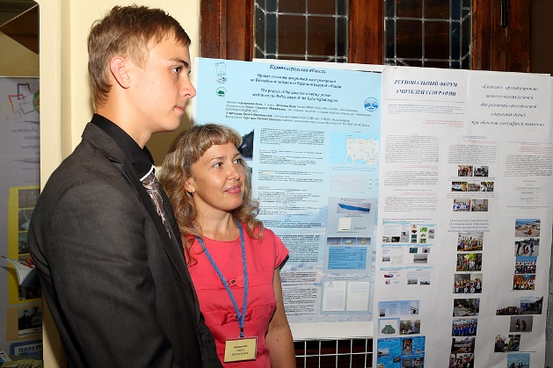
Обсуждение предметных концепций
Проведение публичного экспертного обсуждения проекта Концепции развития географического образования в Российской Федерации в рамках межрегионального форума учителей географии

Slide 7
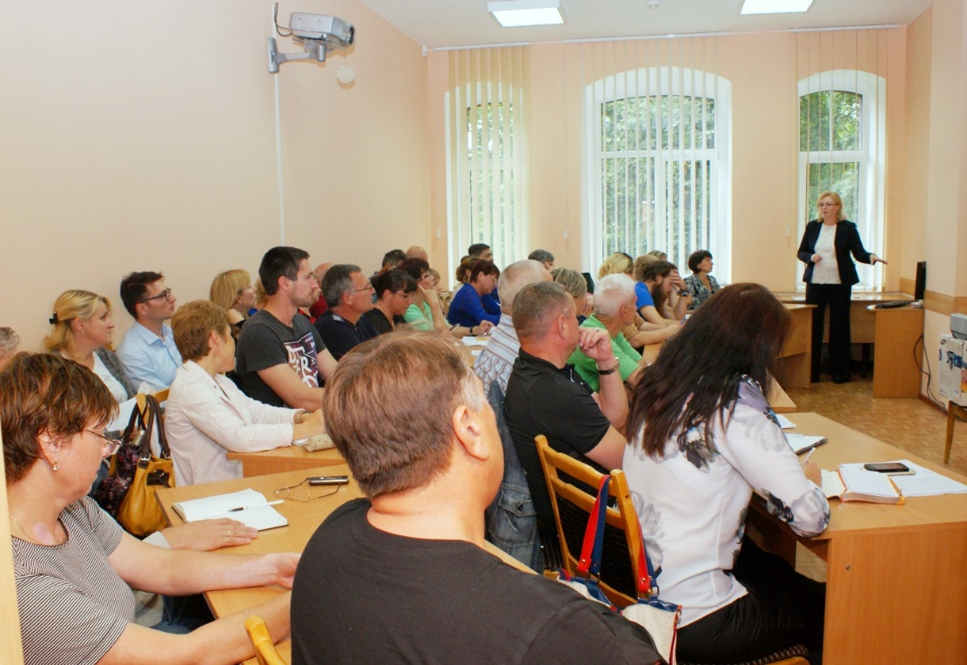
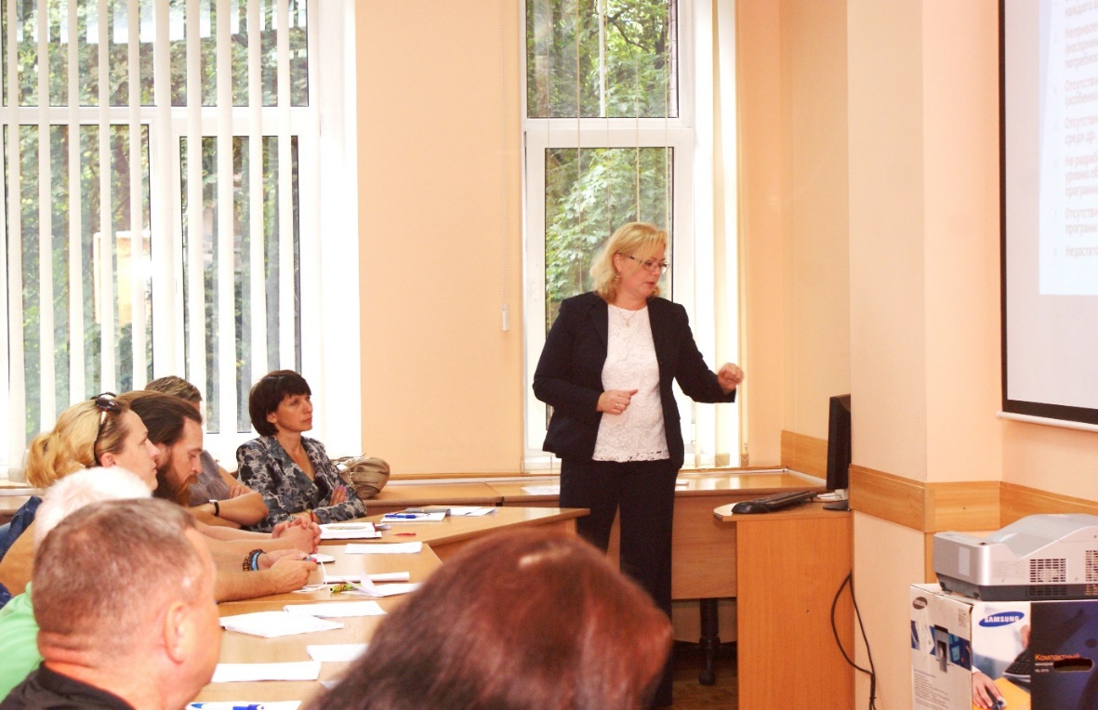
Обсуждение предметных концепций
Проведение публичного экспертного обсуждения проекта Концепции модернизации содержания и технологий преподавания учебного предмета «Физическая культура» в рамках регионального круглого стола «Пути решения проблем модернизации содержания и технологий преподавания физической культуры в общеобразовательных организациях»

Slide 8
Обсуждение предметных концепций
Описание опыта
По итогам дистанционного обсуждения:
- аналитические справки
По итогам очного обсуждения в рамках мероприятий:
резолюции мероприятий
сборник «Реализация Концепции развития физико-математического образования в Калининградской области: опыт, проблемы, перспективы»
По итогам проекта:
- региональные предложения в проекты предметных Концепций

Slide 9
Модернизация организационно-технологической инфраструктуры и обновление фондов школьных библиотек
Оснащение 14 информацинно-библиотечных центров
популяризация электронного чтения среди детей и молодежи
расширение библиотеки и создание новых информационных пространств
организация и проведение мероприятий для педагогов, детей и родителей

Slide 10
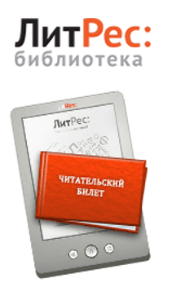
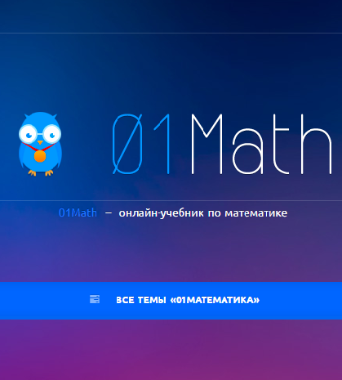
Модернизация организационно-технологической инфраструктуры и обновление фондов школьных библиотек
 | Наименование | Количество | Площадки
1 | Литрес | 11572 книговыдачи | Все площадки
2 | «МатРешка» | 80 лицензий, 2 библиотеки заданий | МБОУ СОШ «Школа будущего» МБОУ «Полесская СОШ»
3 | «01математика» | 620 лицензий | МАОУ СОШ №28 г. Калининграда МАОУ гимназия №40 им. Ю.А. Гагарина МБОУ СОШ «Школа будущего» МАОУ СОШ №36 г. Калининграда МАОУ СОШ №56 г. Калининграда ГБОУ ВО КО "Педагогический институт" МБОУ «Полесская СОШ» МАОУ лицей №18 г. Калининграда МАОУ СОШ №6 с УИОП г. Калининграда
4 | «1С – Библиотека» | 3 лицензии | МАОУ СОШ №36 г. Калининграда МАОУ СОШ №6 с УИОП г. Калининграда МАОУ ООШ г. Зеленоградска
5 | Оборудованы WIFI-зоны | 2 площадки | Калининградский областной институт развития образования МАОУ ООШ г. Зеленоградска
6 | Программа для электронного чтения ABBYY Fine Reader | 1 лицензия | МАОУ ООШ г. Зеленоградска
7 | Электронные учебники «Просвещение» | 1004 лицензии | МАОУ гимназия №40 им. Ю.А. Гагарина МАОУ ООШ г. Зеленоградска
8 | ООО «Дрофа» | 165 лицензий | МБОУ СОШ «Школа будущего»
9 | Е-Азбука | 250 лицензий | МАОУ лицей №10 г. Советска
10 | Электронная библиотека «Знаниум» | 20 лицензий | ГБУ ДО КО «Центр развития одаренных детей»
11 | ИРБИС | 1 лицензия | ГБОУ ВО КО "Педагогический институт"

Slide 11

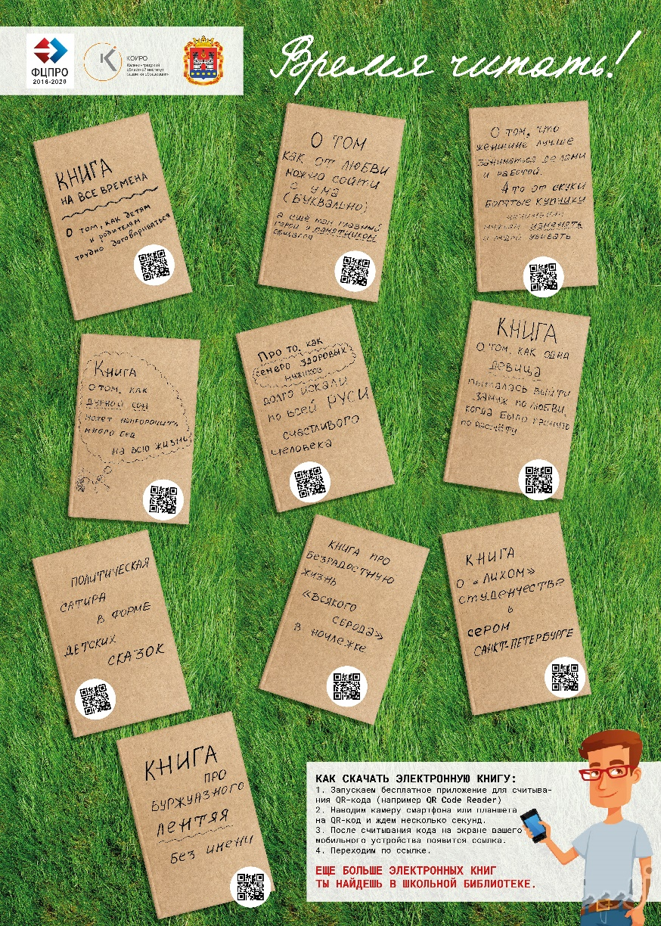
Модернизация организационно-технологической инфраструктуры и обновление фондов школьных библиотек

Slide 12
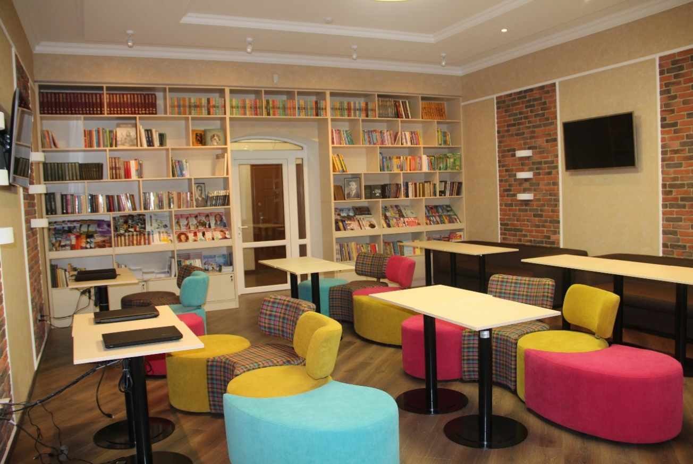
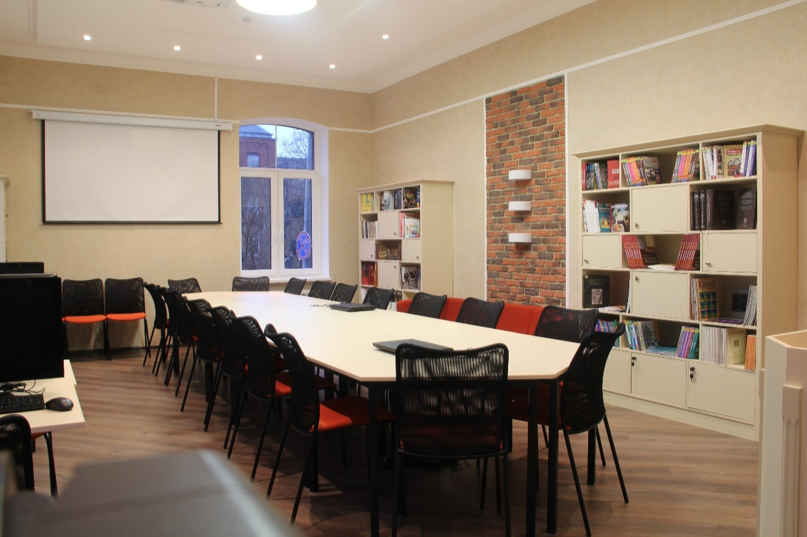
Модернизация организационно-технологической инфраструктуры и обновление фондов школьных библиотек

Slide 13
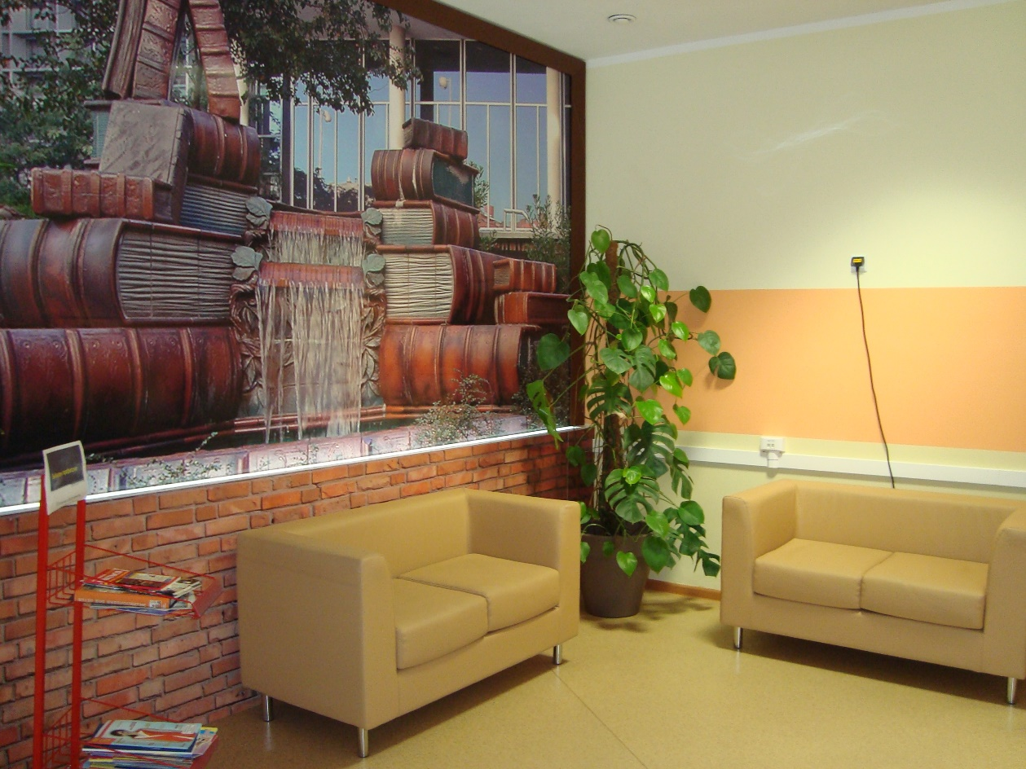
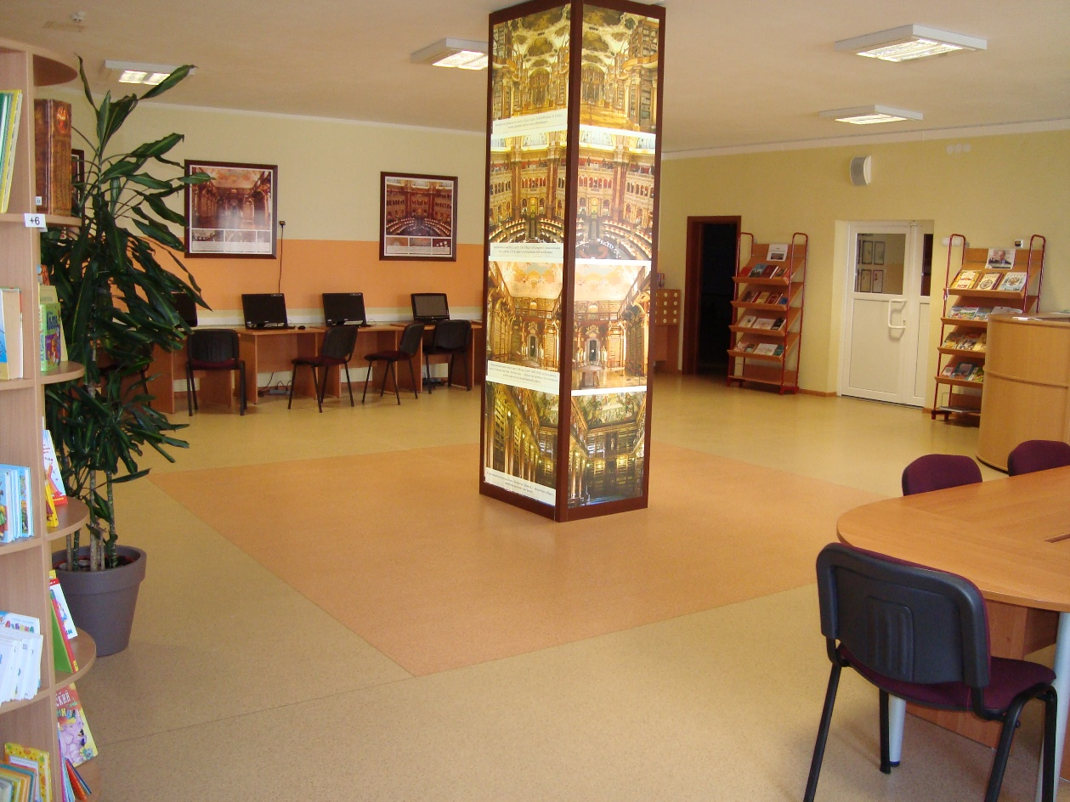
Модернизация организационно-технологической инфраструктуры и обновление фондов школьных библиотек

Slide 14
Модернизация организационно-технологической инфраструктуры и обновление фондов школьных библиотек
График презентаций информационно-библиотечных центров
№ п/п | Образовательная организация | Дата презентации
 | МАОУ СОШ № 28 г. Калининграда | 17 мая
2. | МБОУ СОШ «Школа будущего» | 22 сентября
3. | МАОУ лицей № 10 г. Советска | 30 сентября
4. | МАОУ СОШ № 36 г. Калининграда | 12 октября
5. | МБОУ «Полесская СОШ» | 19 октября
6. | ГБУ ДО КО «Центр развития одаренных детей» | 21 октября
7. | МАОУ СОШ № 56 г. Калининграда | 25 октября
8. | МАОУ лицей № 18 г. Калининграда | 26 октября
9. | МАОУ ООШ г. Зеленоградска | 28 октября
10. | МАОУ гимназия № 40 им. Ю.А. Гагарина | 01 ноября
11. | МАУ ШИЛИ | 03 ноября
12. | ГБОУ ВО КО "Педагогический институт" | 14 ноября
13. | МАОУ СОШ № 6 с УИОП г. Калининграда | 11 ноября
14. | Калининградский областной институт развития образования | 20 ноября

Slide 15
Повышение квалификации учителей по метапредметным компетенциям
В рамках реализации проекта разработаны программы повышения квалификации:
- «Формирование и оценка метапредметных компетенций в основной школе в соответствии с ФГОС»;
- «Управление процессом по формированию и оценке метапредметных компетенций в основной школе в соответствии с ФГОС»;
- «Организация инклюзивного образования обучающихся (воспитанников) с ограниченными возможностями здоровья в соответствии с ФГОС».
Программы носят командный и модульный характер повышения квалификации.

Slide 16
Повышение квалификации учителей по метапредметным компетенциям
На сегодняшний день прошли обучение 822 педагога, в том числе: 370 человек из других регионов РФ; 50 библиотекарей образовательных организаций Калининградской области.

Slide 17
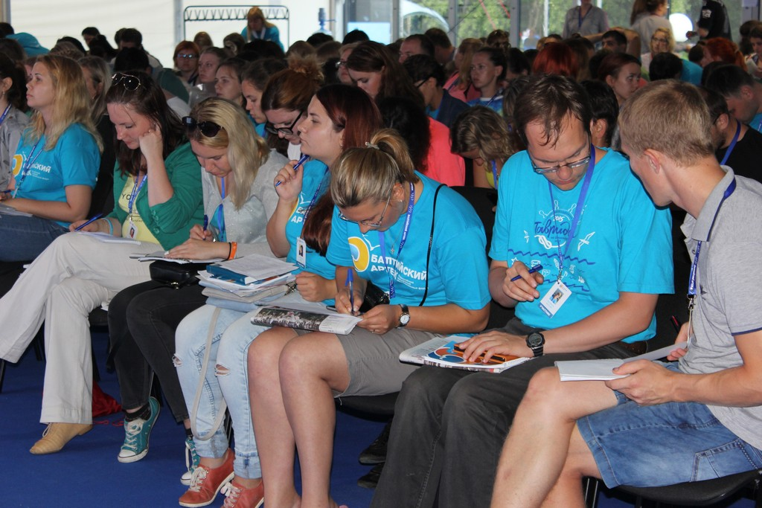
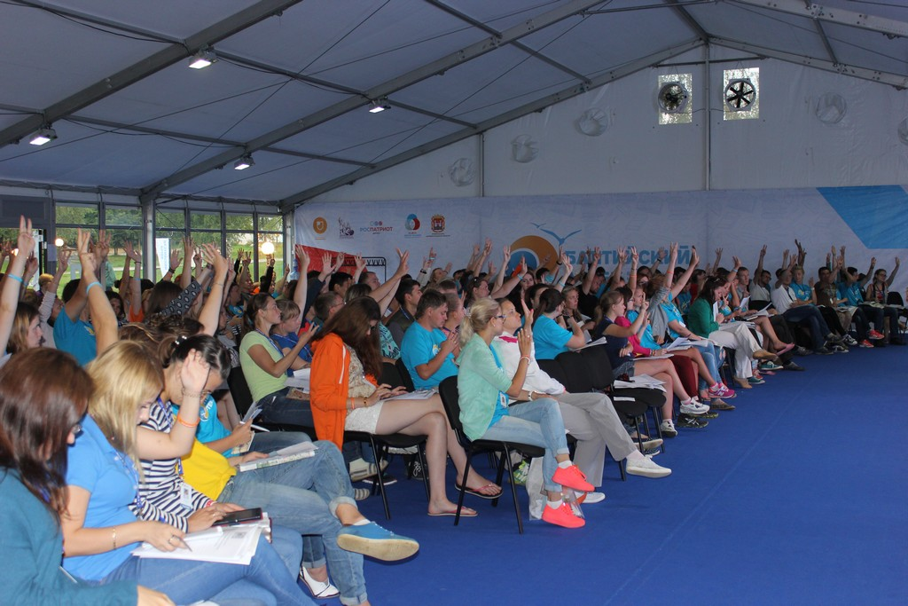
Повышение квалификации учителей по метапредметным компетенциям

Slide 18
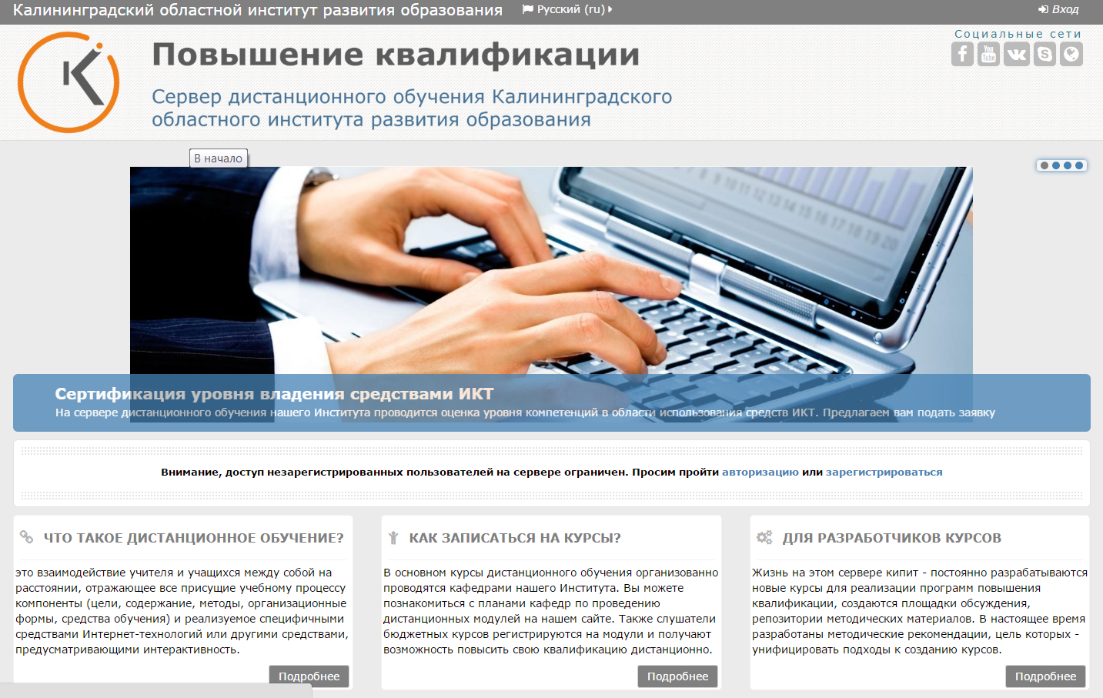
Повышение квалификации учителей по метапредметным компетенциям
Дистанционный ресурс study.baltinform.ru

Slide 19
Разработка и реализация адаптированных образовательных программ
Повышение квалификации по программе «Организация инклюзивного образования обучающихся (воспитанников) с ограниченными возможностями здоровья в соответствии с ФГОС» прошли 104 человека
Произведена разработка и экспертиза 45 адаптированных образовательных программ.
Лучшие проекты АООП/АОП будут включены в сборник примерных программ для обучающихся с ОВЗ и обучающихся с умственной отсталостью

Slide 20
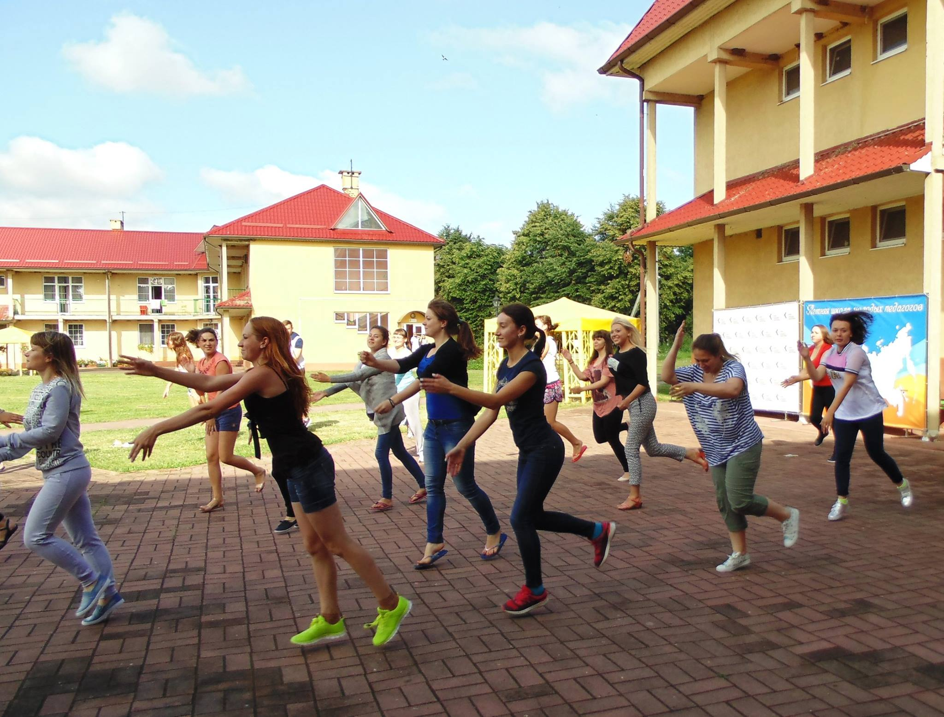
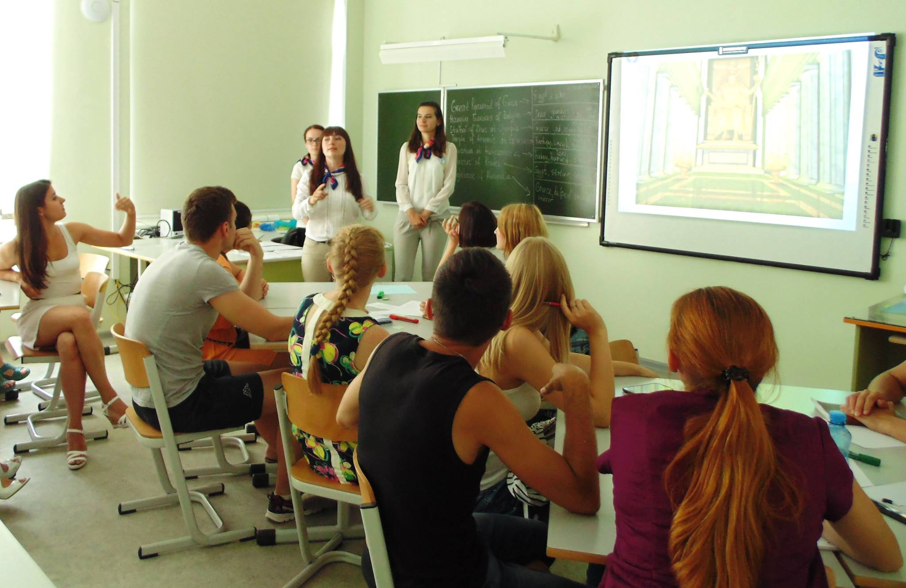
Создание и поддержка сетевых сообществ педагогов по учебным предметам
Ассоциация молодых педагогов Калининградской области

Slide 21
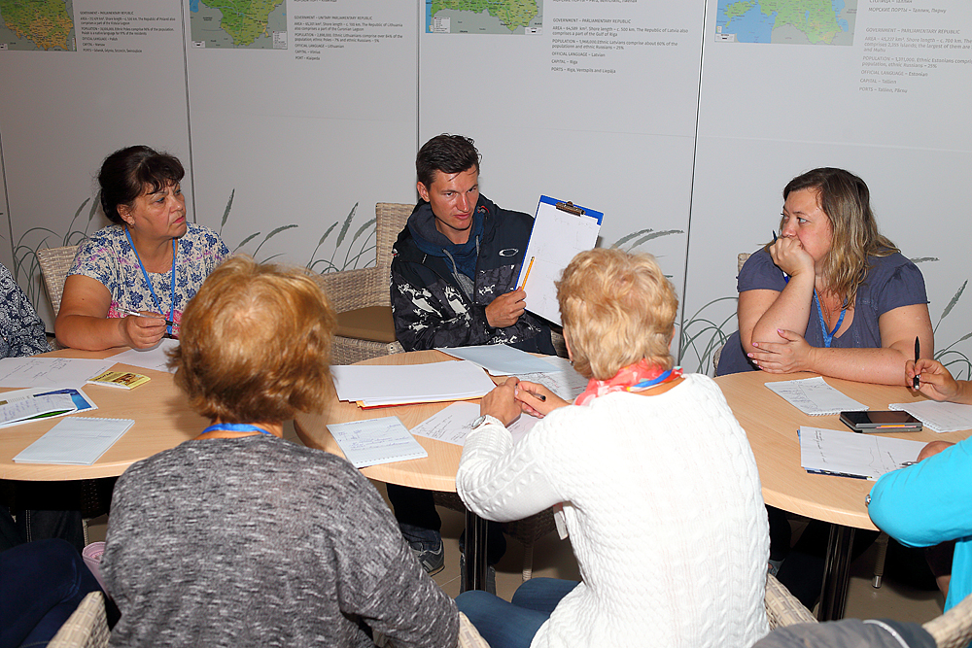
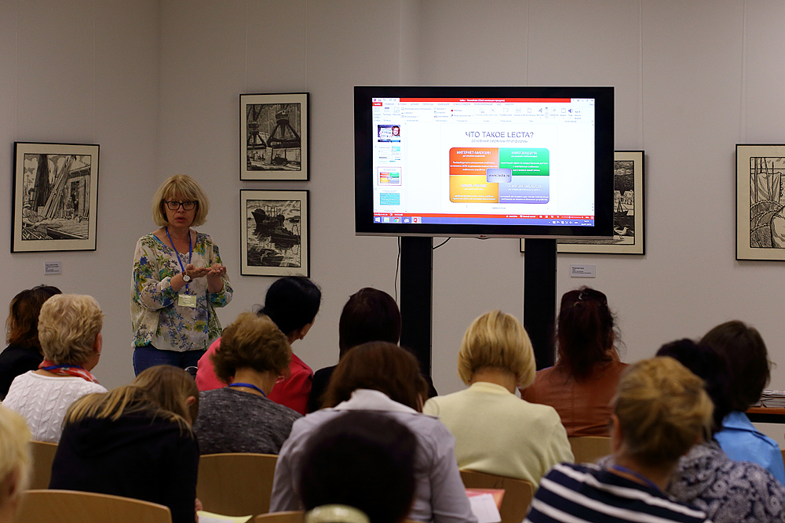
Создание и поддержка сетевых сообществ педагогов по учебным предметам
Ассоциация учителей географии и экологии Калининградской области

Slide 22
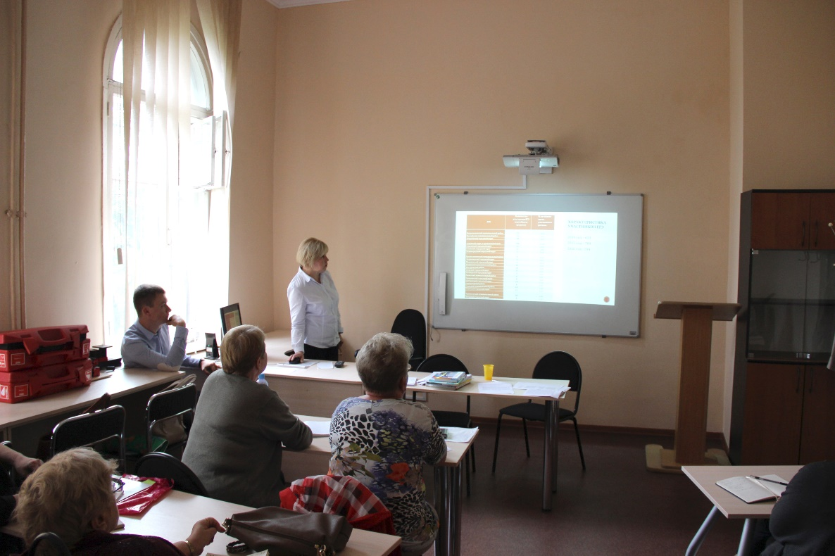
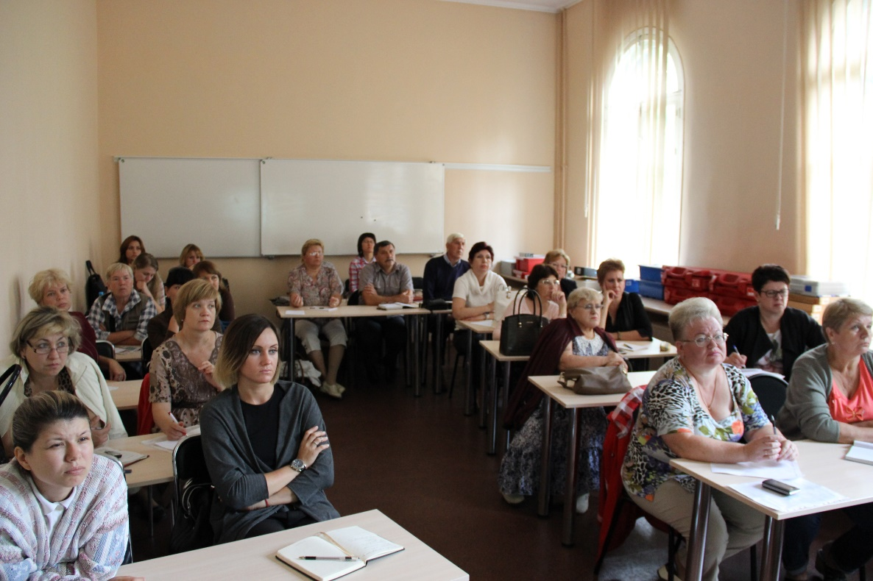
Создание и поддержка сетевых сообществ педагогов по учебным предметам
Региональное отделение Российской ассоциации учителей истории и обществознания

Slide 23

Информационное сопровождение проекта
Разделы на сайтах образовательных организаций – площадок Стажировочной образовательной сети Проекта
Не менее 10 публикаций и сюжетов в СМИ в месяц

Slide 24
Финансовое исполнение

Slide 25
Спасибо за внимание!

